Slide 1




Slide 2

¿Que es SKAP?
Es una Matriz de adquisición de habilidades, y esta diseñada para organizar planes de desarrollo individual; definir y desarrollar nuevas habilidades para operadores autónomos del futuro.

Slide 3
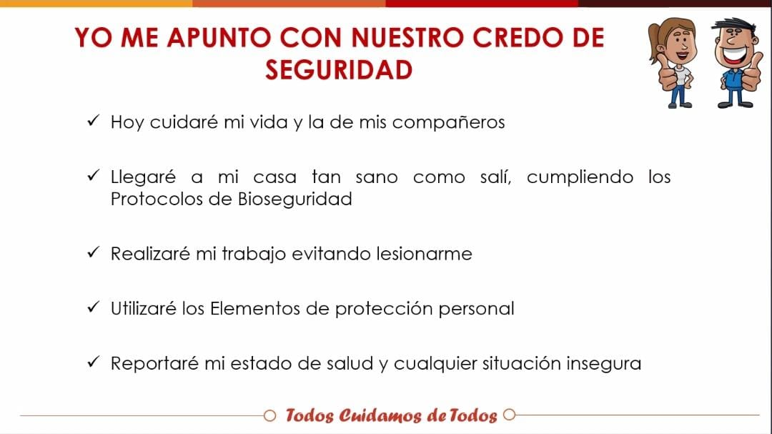

Slide 4

NUESTRO SUEÑO
SER RECONOCIDOS POR
NUESTROS LOGROS
ADMIRADOS POR NUESTRA GENTE
Y AMADOS POR NUESTROS CLIENTES SER LA MEJOR
LOGISTICA ABI EN 2022.

Slide 5


OBJETIVO GENERAL
OBJETIVO ESPECIFICO
  Demostrar una comprensión general de la función y el sistema de gestión de la organización y los conocimientos y habilidades mínimos necesarios para comenzar a operar sin poner en riesgo su seguridad, la calidad del producto y el medio ambiente.
  Tiene los conocimientos habilidades.
  Actitudes necesarias para cumplir con los objetivos y estándares requeridos para el trabajo de uno.
Operador Autónomo
  Nivel de propiedad ejemplifica a un empleado que es útil, comprendido activamente a participativo. El compromiso, liderazgo, capacidad de decisión y eficiencia.

Slide 6
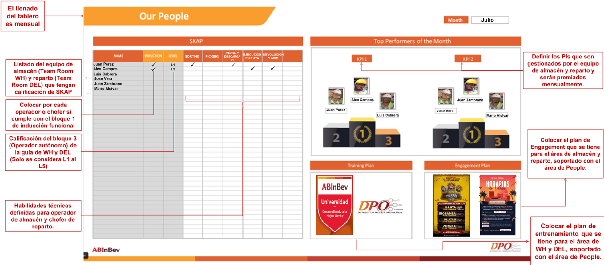
TABLERO SKAP
El objeto de SKAP, es que los operadores de almacén y choferes de T2 pueden visualizar en el tablero de los DPO Team Rooms el progreso de sus habilidades y desarrollo sus propios planes de crecimiento y desarrollo

Slide 7
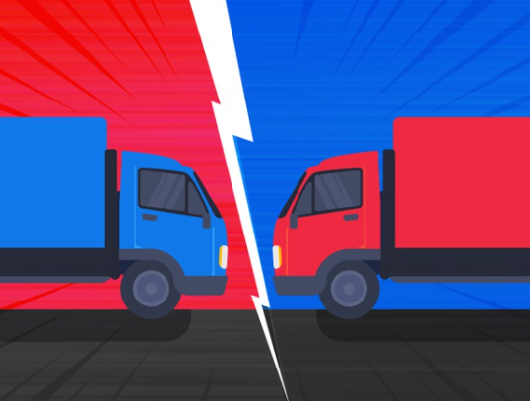
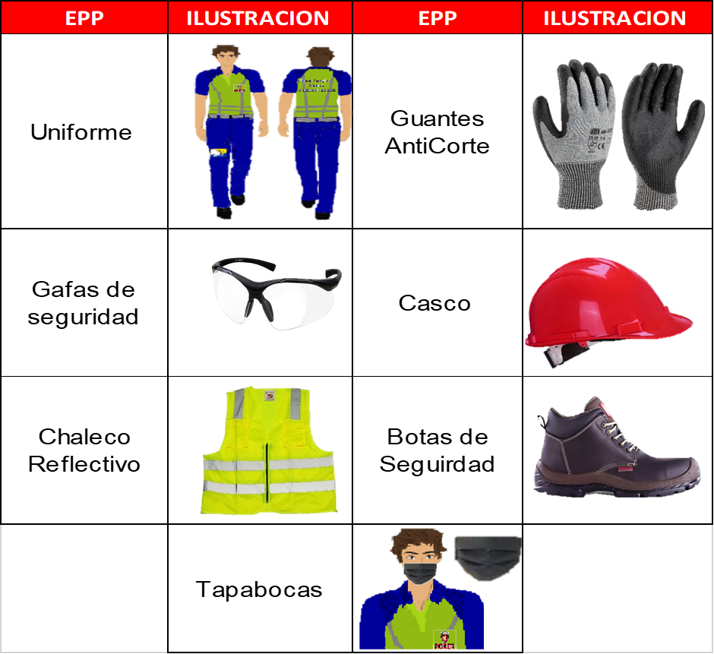
Accidente de transito
1. ¿CUÁLES SON LOS RIESGOS DE TU PUESTO TRABAJO? 2. ¿CUÁLES SON LOS EPPS QUE DEBES UTILIZAR EN TU PUESTO DE TRABAJO?

Slide 8
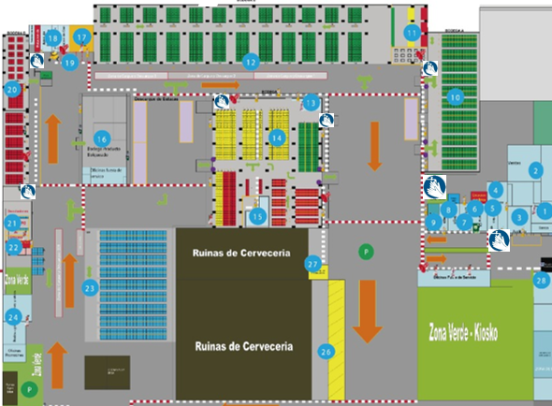
3. ¿Cuál es el plan de tráfico del CD?¿Cuáles son las rutas que debes seguir (peatón/camión)

Slide 9
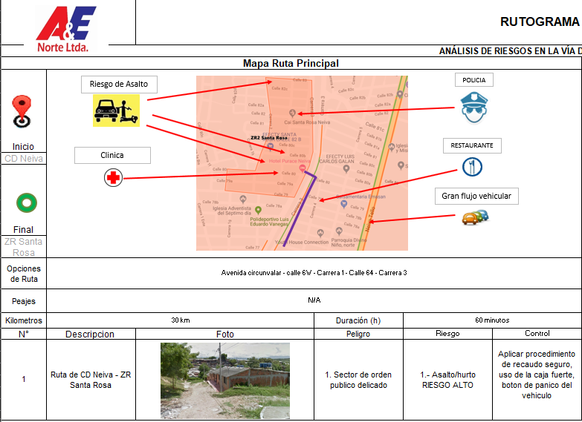
Ruta crítica

Slide 10
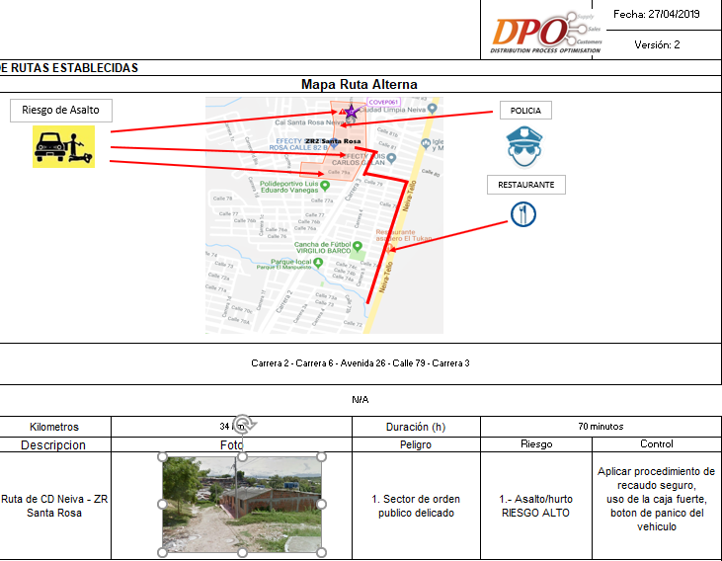
Ruta crítica

Slide 11
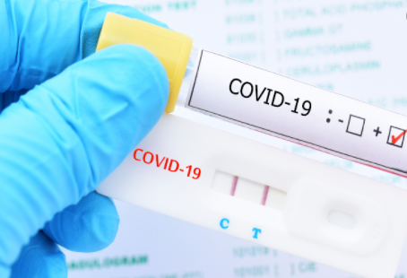
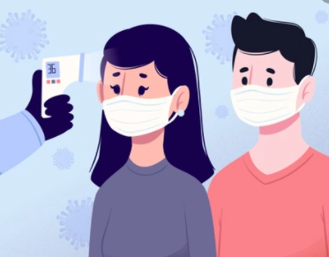
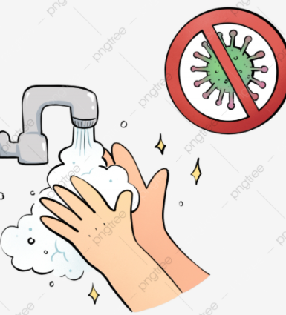
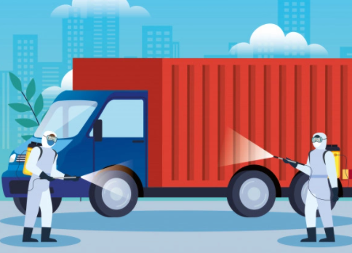
¿Qué protocolo debes seguir en el CD y en tu puesto de trabajo?
Uso de tapabocas y control de temperatura
Lavado y desinfección de manos
Desinfección de vehículos y puntos de apoyo.

Slide 12
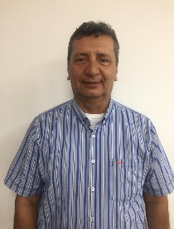

¿Quién es inmediato? ¿A quien acudes ante una duda/consulta durante tu trabajo?
¿En qué empresa trabajas? ¿Cuál es el objetivo del área de trabajo?
¿Cuáles son tus principales funciones y responsabilidades?
Transporte de mercancía terrestre
Manual de funciones.

Slide 13
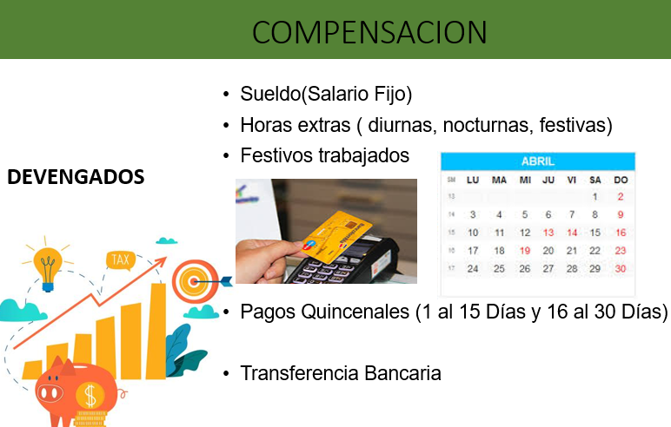
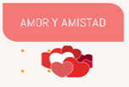

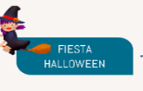
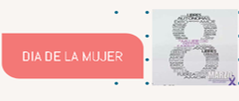

¿Cómo está compuesta tu compensación salarial?
¿Cuáles son los beneficios que tienes por trabajar en la empresa?

Slide 14
¿Qué es DPO?
¿Para qué sirve DPO en tu trabajo diario?
Optimización de procesos de distribución un manual de mejora continua .
Para garantizar unos procesos de entrega segura y de calidad, ya que es la herramienta que nos ayuda hacer bien nuestro trabajo a diario.

Slide 15

Optimización de los procesos de Distribución, Manuel de Operaciones que nos indica la mejor manera de desarrollar nuestro trabajo de forma segura y productiva
¿Qué es 6s?
¿Cómo aplicas 6s en tu área de trabajo?
Aplicamos 6s al iniciar a diligenciar el preoperacional, ya que nos damos cuenta de las cosas que no necesitamos y que nos puede ocasionar un peligro.

Slide 16


Slide 17
¿Qué es un indicador?
¿ Qué impacto tienen estos PIs en los resultados del CD?
Datos que nos permiten medir de forma objetiva los sucesos del mercado para poder respaldar acciones
Calificación a nivel regional del buen desempeño de la labor

Slide 18
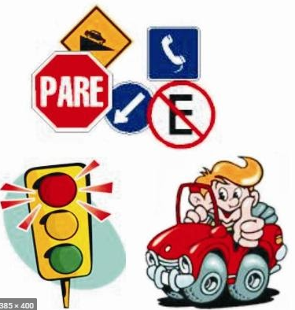

Aplicar las técnicas y conocimientos para prevenir accidentes viales e infracciones de tránsito y, modificar el cambio de conductas y actitudes detrás del volante; para conducir de una manera segura, responsable y legal.
¿Qué es manejo a la defensiva?
¿Qué protocolos sigues en ruta?
Respetar semáforos
Respetar el paso del otro conductor
Ceder el paso al peatón
Respetar los limites de velocidad

Slide 19
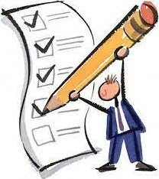
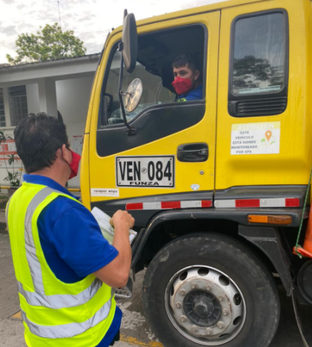
Las revisiones 360° para camiones son una herramienta para que el transportador verifique, de manera sencilla y rápida, el estado general del vehículo
¿Para qué sirve la inspección 360?

Slide 20
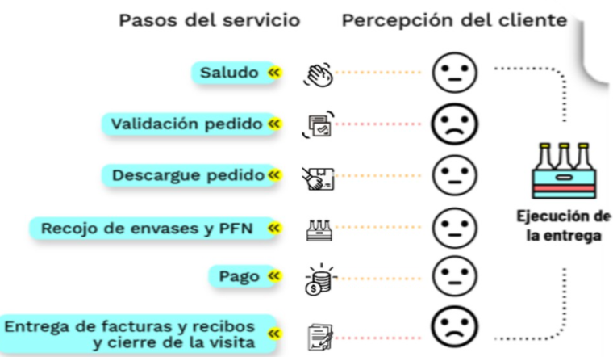
¿Cuál es el protocolo de atención en el POC?
¿Qué pasa si un cliente presenta un reclamo?

Slide 21
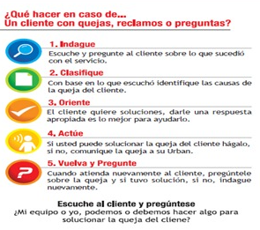
¿Qué pasa si un cliente presenta un reclamo?

Slide 22
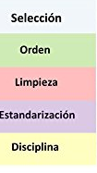
¿Qué estándares de calidad debes mantener en tu puesto trabajo?
¿Qué es Producto fuera de norma?
El producto fuera de norma es el producto que se le da bloqueo para que no salga al mercado, por incumplimientos de calidad.

Slide 23


SEGURIDAD

Slide 24
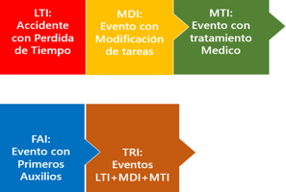
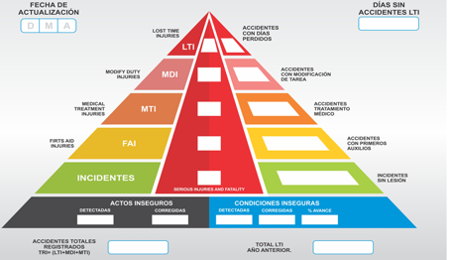

Slide 25
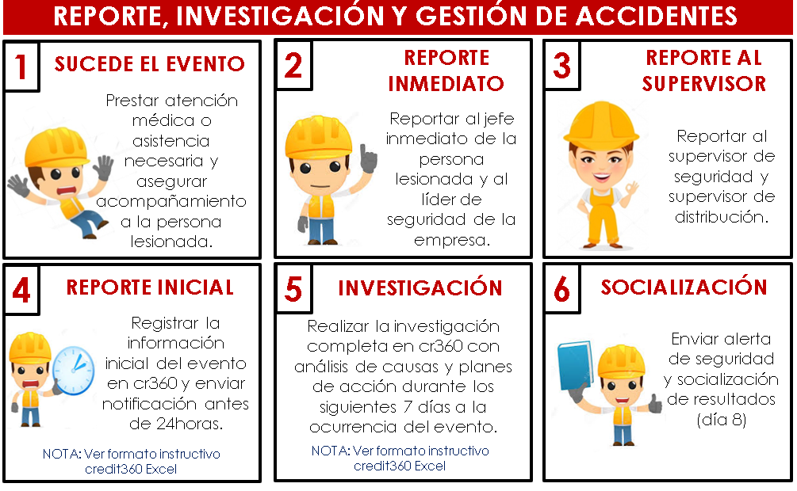
1. ¿Qué haces si te lesionas?
2. ¿Cuál es el proceso?

Slide 26
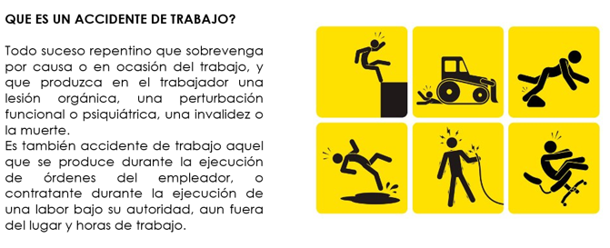
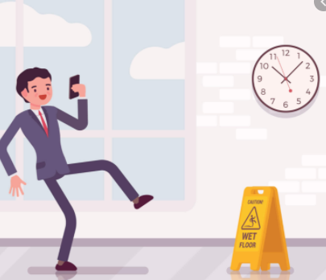
Los primeros auxilios
Consisten en la atención inmediata que se le da a una persona enferma, lesionada o accidentada en el lugar de los acontecimientos, antes de ser trasladada a un centro asistencial u hospitalario

Slide 27
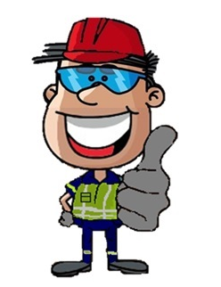
1.1002
¿Qué EPP usas en el área de reparto?
Si necesita elementos EPP adicionales ,¿cuál es el proceso para obtenerlos? "

Slide 28
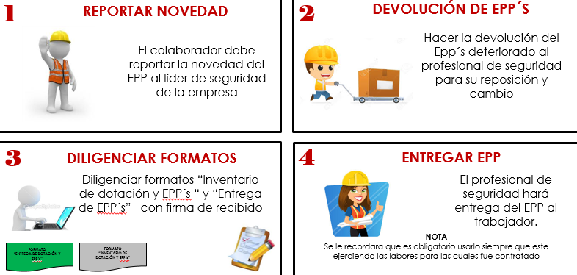

Slide 29
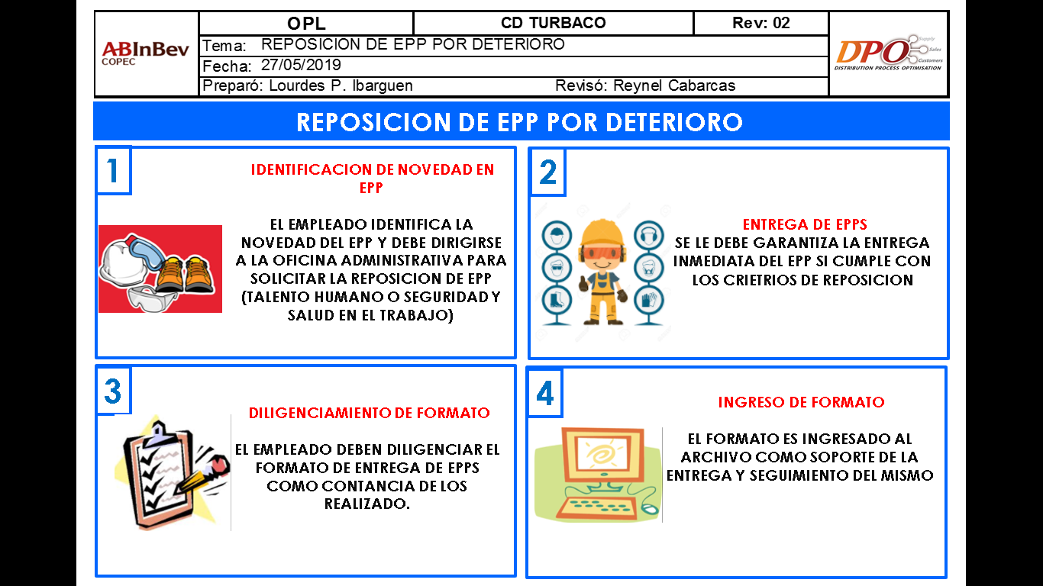
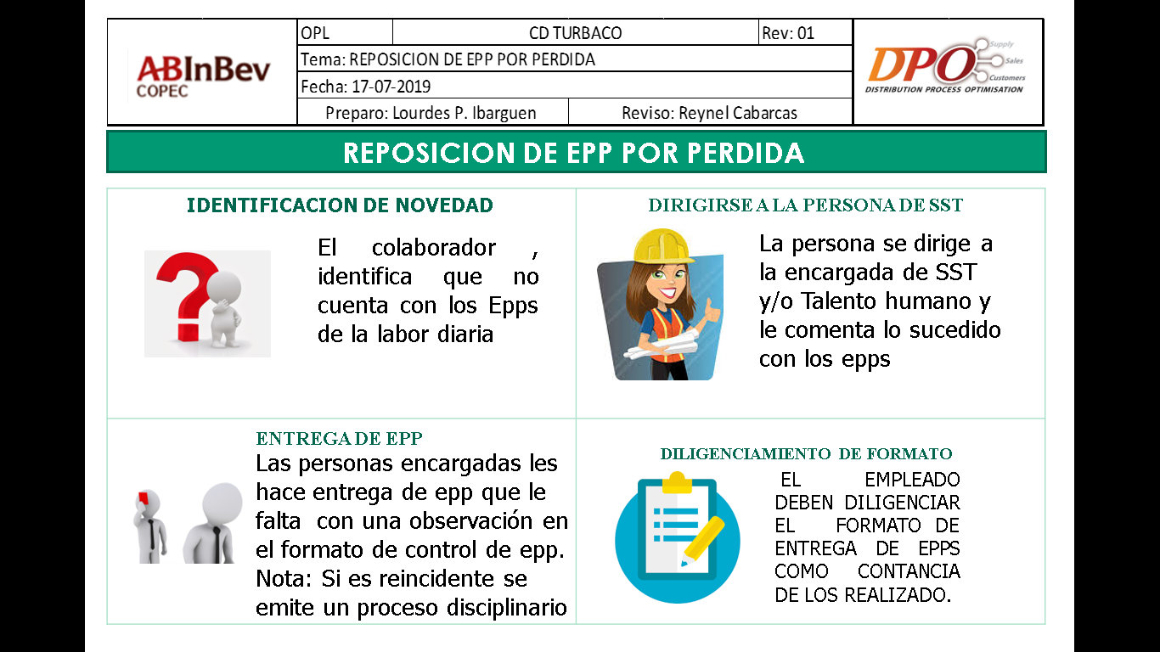

Slide 30



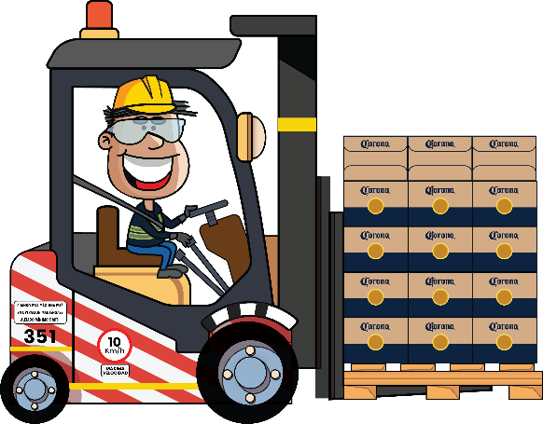

USO DE ELEMENTOS DE PROTECCION PERSONAL AL INGRESAR AL DEPOSITO
IDENTIFICACION DEL EPP A UTILIZAR DE ACUERDO A CADA ACTIVIDAD
ALMACENAR EN SU LOKER PARA EVITAR PERDERLO O DEJARLO EN CASA.
MANTENER LOS EPP EN BUEN ESTADO, GARANTIZANDO QUE SE CUMPLAN LAS 6s.

Slide 31
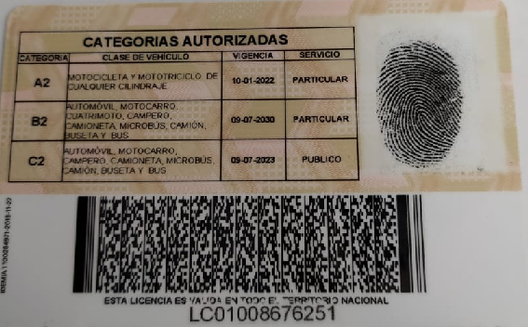
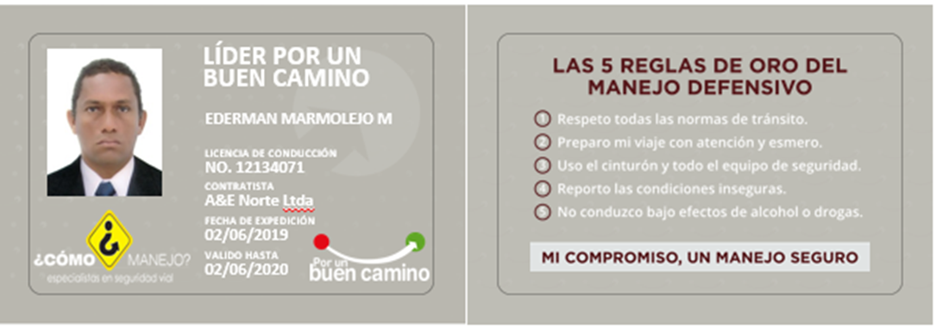
Bachiller (Manejo de sistema IREP, Formación Carro Escuela)
Licencia Conducción C2-C3
Capacitación: Manejo Preventivo-Seguridad Vial y Funcionamiento del Vehículo (Mecánica Básica)
¿Qué hacer si algo cambia en el estado de su licencia / calificación de conducir?

Slide 32
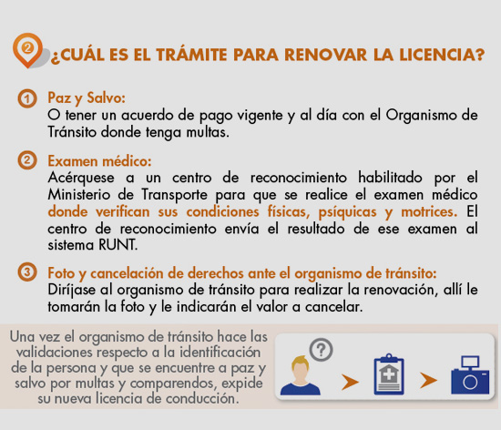
¿Existe una política en torno a este proceso?

Slide 33


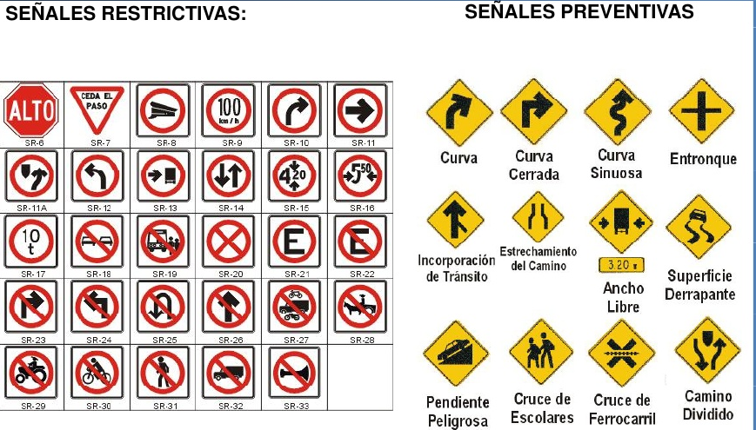
MANEJO DEFENSIVO
En términos generales podemos decir que el manejo defensivo es una estrategia de conducción que tiene el objetivo de reducir los accidentes de tránsito y su impacto.

Slide 34

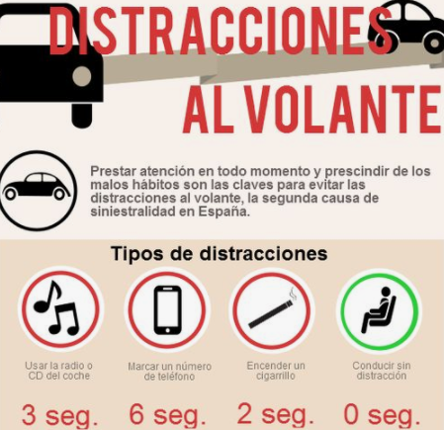
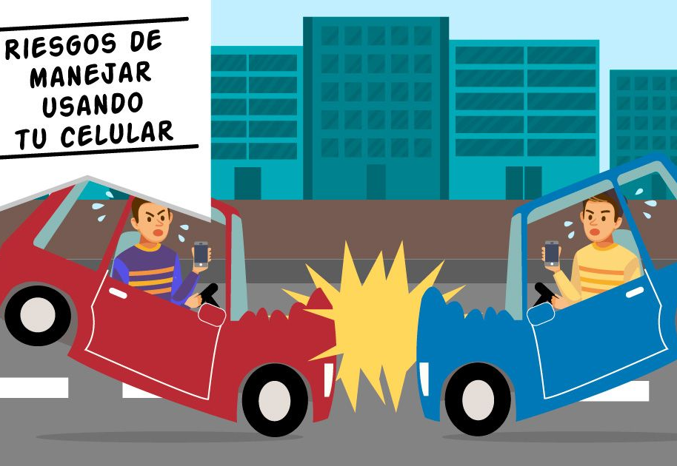

Demuestra prácticas de manejo seguro sin tocar el teléfono celular o el equipo de navegación. Explíqueme cuál es la política en los teléfonos celulares mientras opera su vehículo

Slide 35
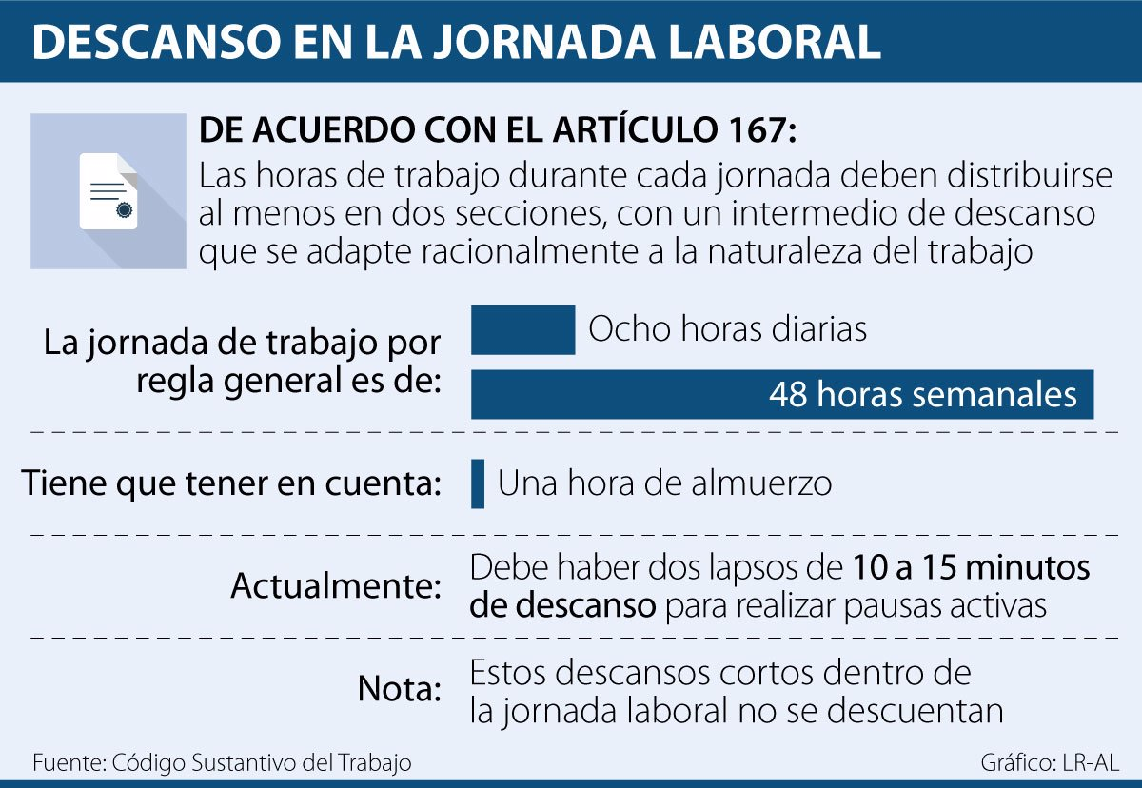
¿Cuáles son los tiempos de descanso legales?
¿Cuál es el proceso si corre el riesgo de incumplir esta política?

Slide 36
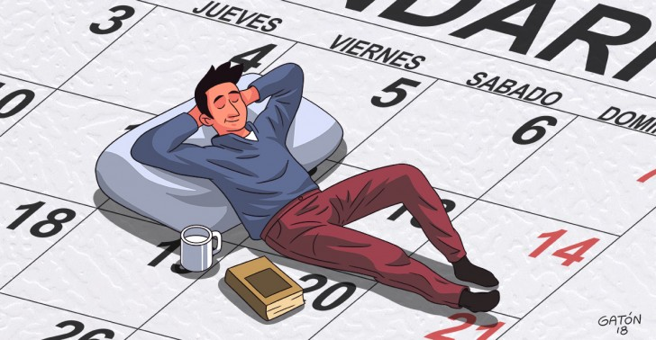
JORNADA LABORAL
La jornada laboral de trabajo máxima en Colombia está regulada por el artículo 161 del código sustantivo del trabajo, y es el horario máximo en que un trabajador puede laborar en un día y en una semana. La norma establece la jornada laboral máxima en 8 horas diaria y en 48 horas semanales.
El artículo 37.1 ET reconoce y regula el descanso semanal.
En cuanto a su duración, los trabajadores mayores de 18 años tienen derecho a un descanso mínimo semanal de día y medio ininterrumpido. Los trabajadores menores de 18 años tienen derecho a un descanso semanal mínimo de dos días ininterrumpidos.

Slide 37

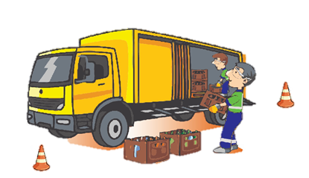
Taller Evaluativo
¿Cuáles son los requisitos legales locales sobre la capacidad de su camión?
¿Existe algún requisito específico para asegurar su carga?
Donde podemos conocer la capacidad de la carga del vehículo
Cuales son los riesgo , si el vehículo se excede de peso
Como se puede asegurar una carga
Puedo salir a hacer reparto con un exceso de peso
Que es capacidad

Slide 38
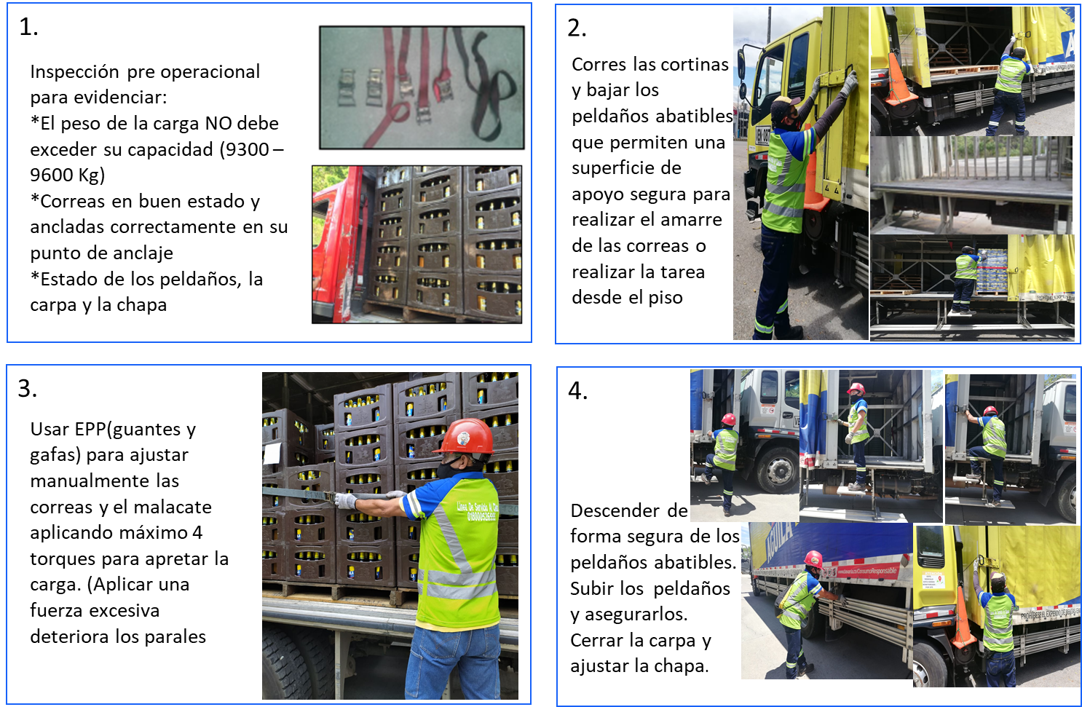

Slide 39

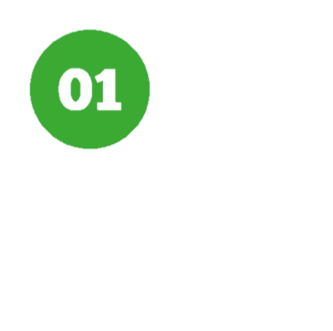

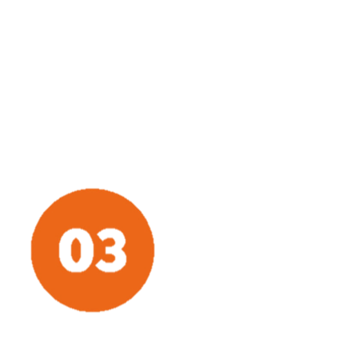
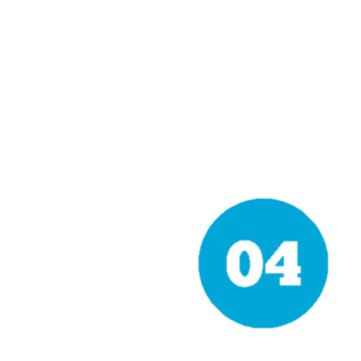
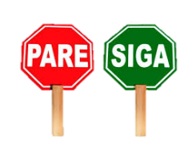
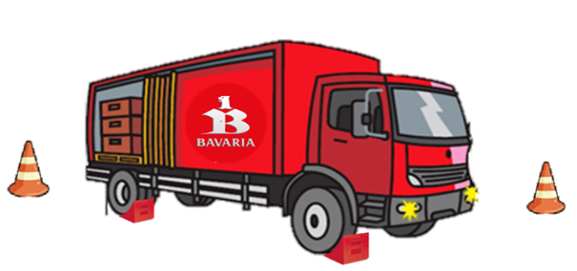


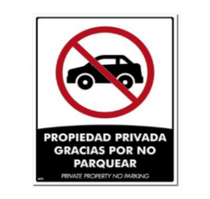




Verificar que el lugar donde se va a estacionar sea un área permitida.
Verificar no obstruir el ingreso a hospitales-centros educativos, hidrantes, zona de no parqueo área residenciales, Rampas para personas con discapacidad.
Proceder con el protocolo de entrega en el punto de venta teniendo en cuenta el aseguramiento de la zona de descargue
Antes de retirarse del punto de venta, realizar la inspección 360 tanto al vehículo como a la zona de estacionamiento para evitar cualquier incidente
Cumplir con el uso de cono de seguridad adelante y atrás del vehículo, tacos en pendientes, luces estacionarias

Slide 40
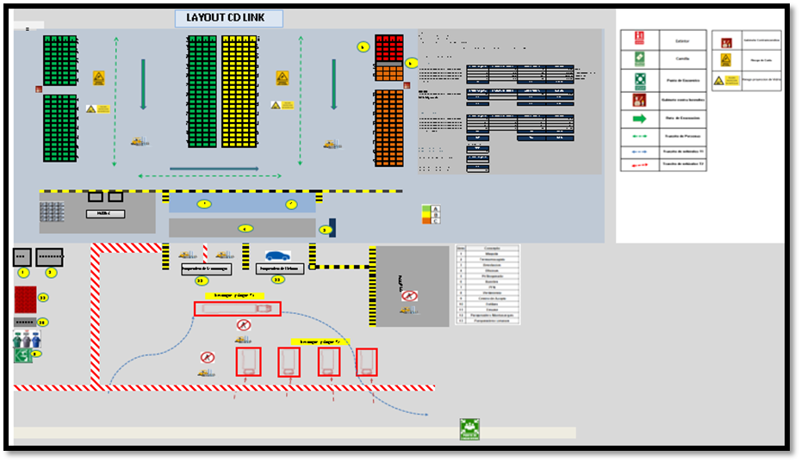

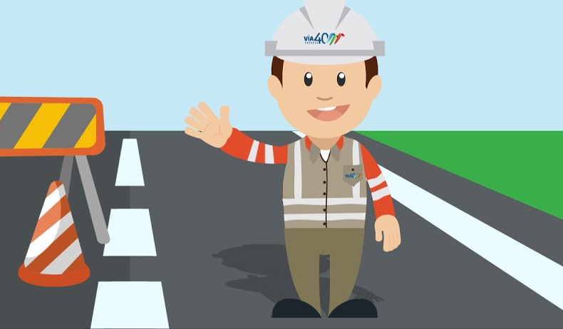

1.1007
Plan de trafico Almacén
Plan de trafico de patio de maniobras
Cebra de acceso para vehículo con precaución al peatón

Slide 41

¿Hay alguna restricción durante los procesos de carga / descarga, ya sea con peatones o con el uso del equipo?

Slide 42

LLAVE DEL VEHICULO
El conductor deberá portar la llave en su bolsillo cada vez que descienda del Vehículo, como responsable de esta actividad.

Slide 43


Que es la revisión 360?
Es el autoexamen que se le realiza al vehículo antes de salir
Explícame lo que haces antes de operar tu equipo. (camión, carretillas, celular)¿Qué sucede cuando su equipo no funciona o no es seguro de usar?
¿Que es el check list?
Esta ficha contiene una lista de elementos que se deben verificar antes de utilizar un vehículo de trabajo, con el objetivo de prevenir accidentes

